Slide 1

Kelas 9 SMP
Materi Cerpen
Mengenal, Menganalisis, dan Menulis Cerita Pendek

Slide 2

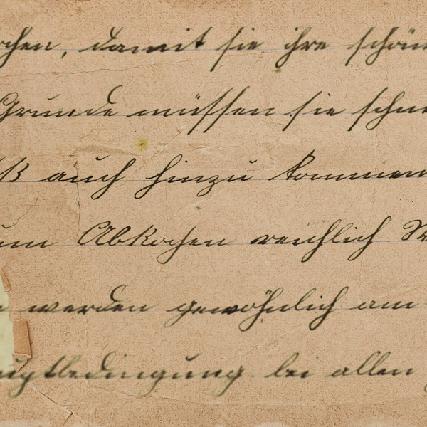
Pengertian Cerpen
Cerpen adalah karya sastra berbentuk prosa pendek yang dapat dibaca dalam sekali duduk. Ciri-ciri cerpen meliputi: singkat (biasanya 1.000-10.000 kata), padat, dan langsung pada tujuan cerita.

Slide 3

Cerpen vs Novel
Cerpen
Perbedaan Utama
Novel
Cerpen adalah cerita pendek yang ringkas dan padat.
Cerpen lebih singkat dan fokus, sedangkan novel lebih panjang dan kompleks.
Novel adalah karya prosa fiksi yang panjang dan kompleks.
• Singkat (1-10 halaman)
• Fokus pada satu konflik utama
• Karakter terbatas
• Alur cerita sederhana
• Dibaca sekali duduk
• Panjang (100+ halaman)
• Banyak konflik dan subplot
• Karakter lebih kompleks
• Alur cerita berlapis
• Dibaca dalam waktu lama
Cerpen: "Robohnya Surau Kami"
Novel: "Laskar Pelangi"

Slide 4
Tema
Unsur Intrinsik Cerpen
Alur/Plot
Unsur intrinsik adalah elemen-elemen yang membangun cerita dari dalam. Berikut adalah beberapa unsur intrinsik penting dalam cerpen:
Tokoh dan Penokohan
Sudut Pandang

Slide 5
Latar/Setting
Unsur Intrinsik Cerpen
Sudut Pandang
Melanjutkan pembahasan unsur intrinsik cerpen yang penting untuk dipahami dalam menganalisis cerita pendek:
Amanat
Gaya Bahasa

Slide 6

Unsur Ekstrinsik
Cerpen
Unsur ekstrinsik adalah faktor di luar cerita yang mempengaruhi cerpen:
• Latar Belakang Pengarang: pengalaman hidup, pendidikan, dan pandangan penulis
• Nilai-nilai dalam Cerpen: moral, sosial, budaya, dan religius
• Kondisi Sosial Masyarakat: situasi dan keadaan masyarakat saat cerpen ditulis

Slide 7

Struktur Cerpen
• Abstrak (opsional): ringkasan atau inti cerita yang akan dikisahkan
• Orientasi (pengenalan): memperkenalkan tokoh, latar tempat, dan waktu cerita
• Komplikasi (munculnya masalah): konflik mulai muncul dan berkembang dalam cerita

Slide 8


Struktur Cerpen
Evaluasi: Puncak masalah atau klimaks cerita, konflik mencapai titik tertinggi.
Resolusi: Penyelesaian masalah, di mana konflik mulai terurai dan menemukan jalan keluar.
Koda: Bagian penutup cerita yang bersifat opsional, berisi nilai atau pelajaran dari cerita.

Slide 9

Langkah-Langkah Menganalisis Cerpen
Untuk menganalisis cerpen dengan baik, ikuti langkah-langkah berikut:
    Membaca cerpen dengan cermat
    Baca cerpen secara keseluruhan untuk memahami jalan cerita. Perhatikan setiap detail penting dalam cerita.
    Mengidentifikasi unsur intrinsik dan ekstrinsik
    Temukan tema, alur, tokoh, latar, sudut pandang, dan amanat. Perhatikan juga latar belakang pengarang dan nilai-nilai yang terkandung.
"Membaca dengan cermat adalah kunci utama untuk memahami makna tersembunyi dalam sebuah cerpen."

Slide 10


Langkah-Langkah Menganalisis Cerpen
Setelah mengidentifikasi unsur-unsur cerpen, langkah selanjutnya adalah menemukan tema dan amanat. Tema adalah ide pokok cerita, sedangkan amanat adalah pesan moral yang ingin disampaikan pengarang. Terakhir, menilai kualitas cerpen berdasarkan kepaduan unsur, keunikan cerita, dan nilai-nilai yang terkandung di dalamnya.

Slide 11

Tips Menulis Cerpen
Berikut adalah langkah awal untuk menulis cerpen yang menarik:
• Menentukan tema yang menarik - Pilih topik yang kamu sukai dan relevan dengan pembaca
• Membuat kerangka cerita - Susun alur dari awal hingga akhir sebelum menulis
• Mengembangkan tokoh yang kuat - Ciptakan karakter dengan sifat dan motivasi yang jelas

Slide 12


Tips Menulis Cerpen
Lanjutan tips menulis cerpen yang menarik:
• Menggunakan bahasa yang efektif: Pilih kata-kata yang tepat, gunakan kalimat yang jelas dan mudah dipahami, serta hindari pengulangan yang tidak perlu.
• Membuat konflik yang menarik: Konflik adalah jantung cerita. Ciptakan masalah yang membuat pembaca penasaran dan ingin terus membaca hingga akhir.

Slide 13
Ringkasan Materi Cerpen:
Poin-Poin Penting yang Perlu Diingat
Pengertian dan Ciri Cerpen: Prosa Pendek, Padat, Satu Konflik
Unsur Intrinsik dan Ekstrinsik
Struktur, Analisis, dan Penulisan Cerpen

Slide 14
Terima Kasih!

